Slide 1
컴퓨터과학적사고_14주차 실습
2023. 05. 31
TA : 김 현 정
wonderland6773@gmail.com

Slide 2
금일 실습시간
재귀함수
팩토리얼 계산
피보나치 수열
하노이의 탑

Slide 3
재귀함수
재귀함수
함수 안에서 함수 자기자신을 호출하는 방식
알고리즘을 구현할 때 매우 유용
최대 재귀 한도
파이썬은 최대 재귀 깊이 1000으로 정해져 있음
파이썬 버전과 운영체제에 따라 상이함
최대 재귀 한도를 초과하면 RecursionError가 발생
기저조건
더 이상 호출이 발생하지 않는 조건
실행 종료 조건

Slide 4
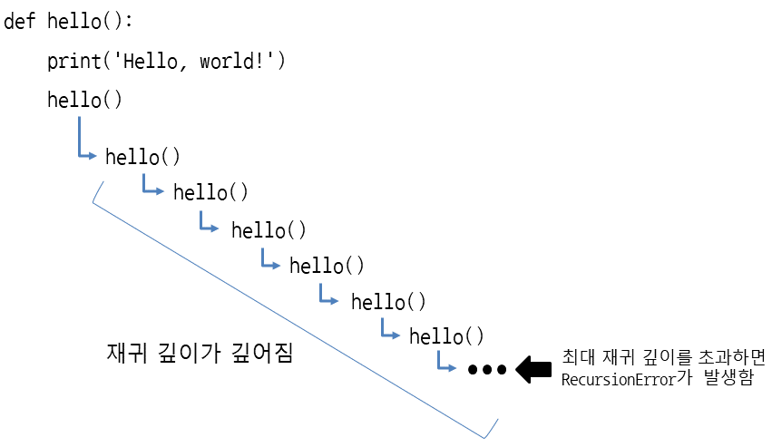
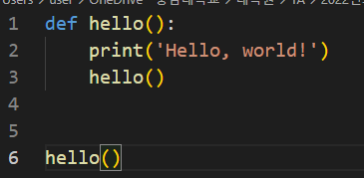
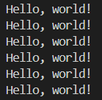
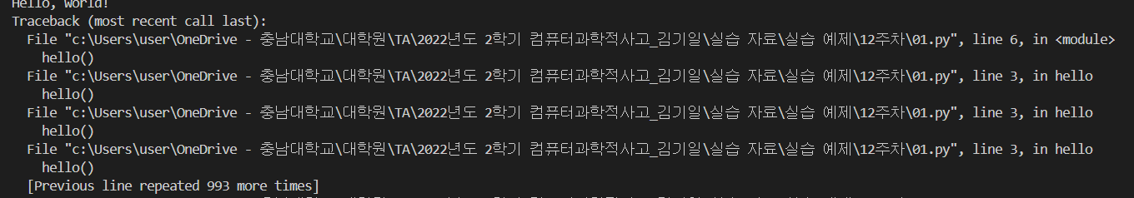
재귀함수
최대 재귀 한도 초과로 오류 발생

Slide 5
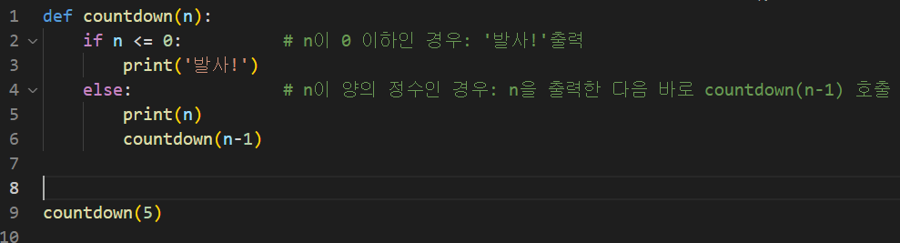

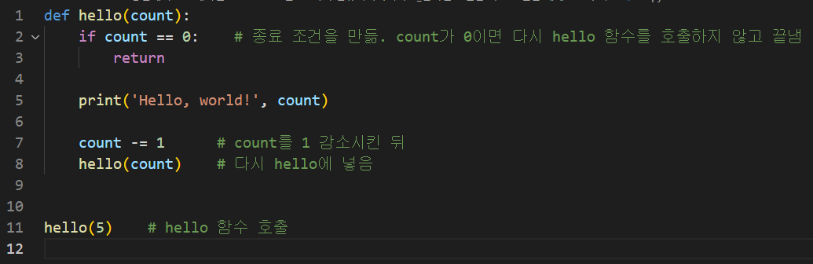
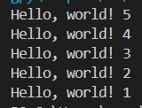
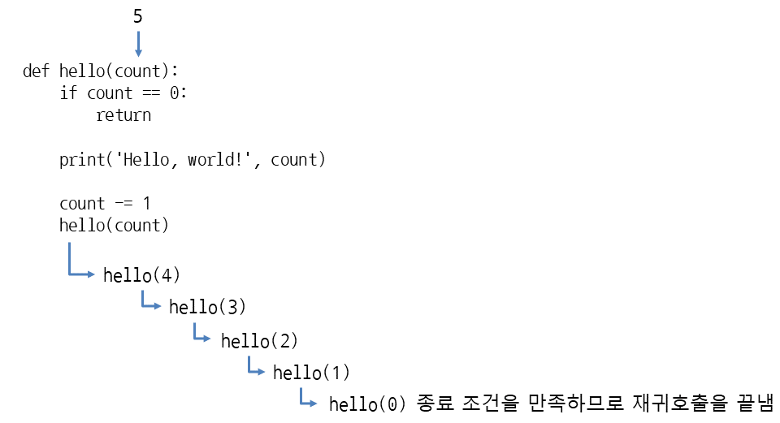
재귀함수
해당 코드의 기저조건 : countdown()함수의 n <= 0일 때

Slide 6
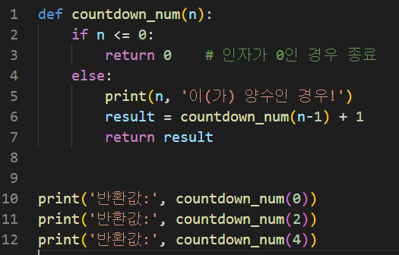
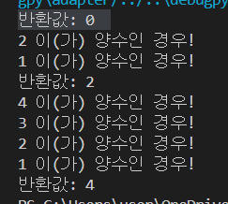
재귀함수
재귀함수의 반환 값
Return 이용
표현식의 값을 반환하는 동시에 함수의 실행을 멈춤
함수 본문에 return 명령문이 여러 번 사용되어도 한 번만 실행되며, 하나의 반환 값만 지정됨

Slide 7
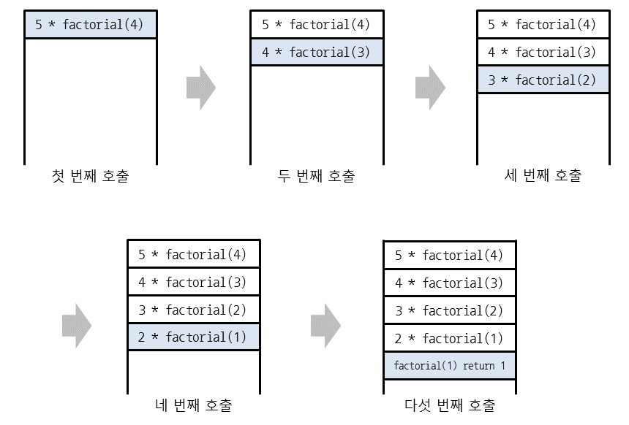
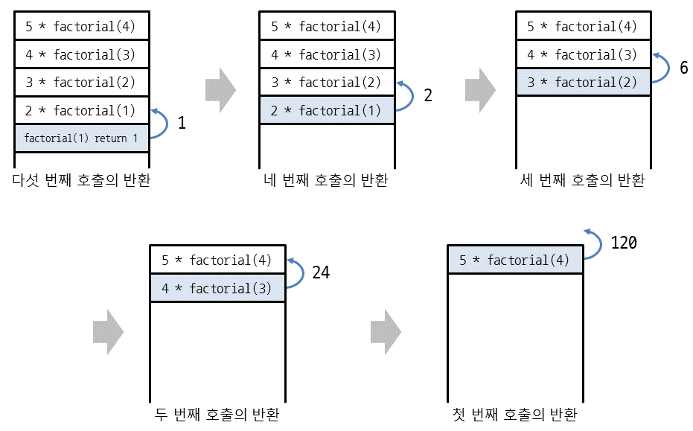
팩토리얼 계산
팩토리얼(!)
1부터 n까지 양의 정수를 차례대로 곱한 값
예) 5! = 5*4*3*2*1

Slide 8
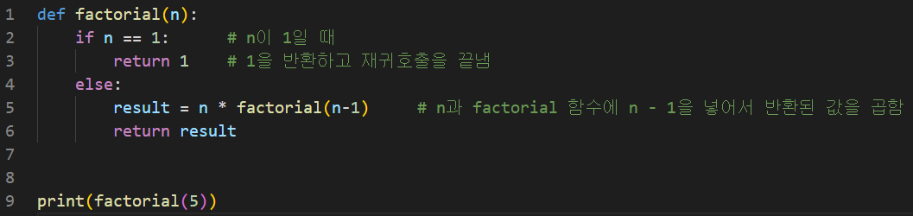

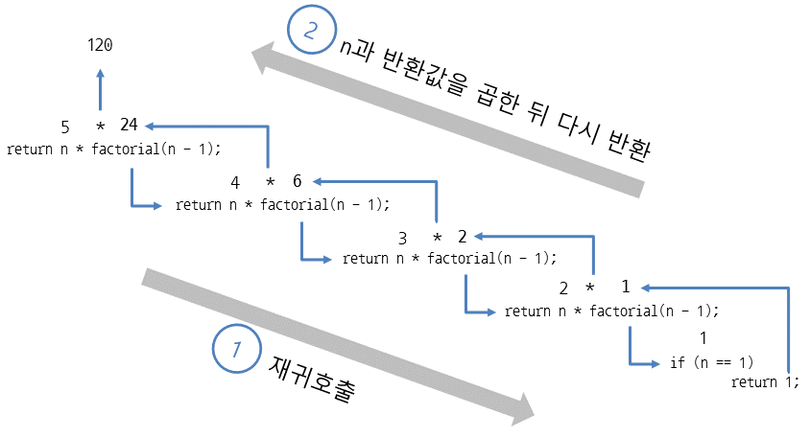
팩토리얼 계산

Slide 9

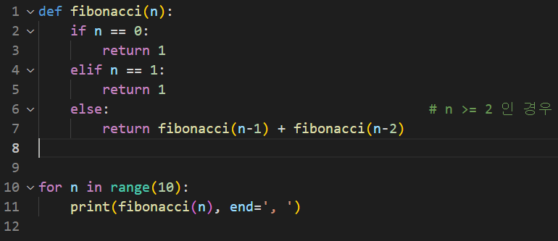

피보나치 수열
피보나치 수열
처음에는 1과 1로 시작한 후에, 이후 항목은 이전 두 개의 항목의 합으로 생성됨
예) 1, 1, 2, 3, 5, 8, 13, 21, 34, 55 …..

Slide 10
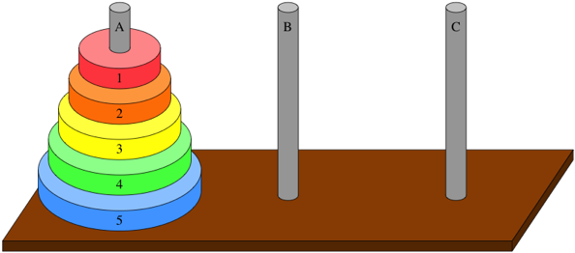
하노이의 탑
하노이의 탑
세 개의 기둥 중에 하나의 기둥에 쌓여 있는 다양한 크기의 원판들을 다른 기둥으로 옮기는 게임
제한 조건
한 번에 한 개의 원판만 옮길 수 있다.
큰 원판이 그보다 작은 원판 위에 위치할 수 없다.

Slide 11
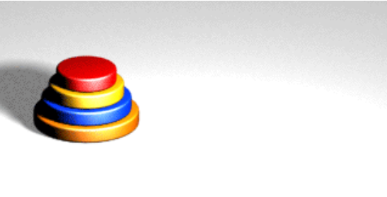
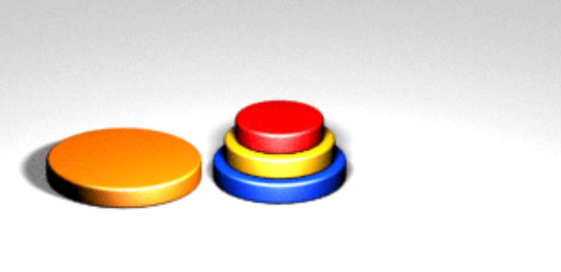
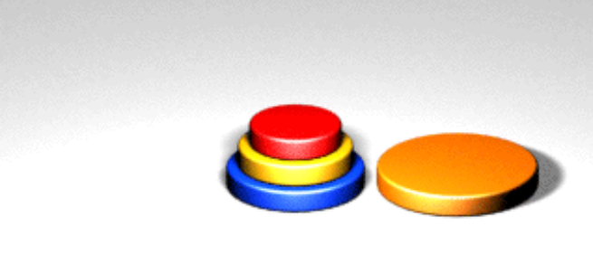

하노이의 탑
원반이 N개 일 때 , 하노이의 탑 알고리즘
A 기둥에 있는 n-1 개의 원반을 B 기둥으로 옮김
A 기둥에 남아 있는 원반 중 가장 큰 원반을 C 기둥으로 옮김
B 기둥에 있는 n-1개 원반을 C 기둥으로 옮김
1
2
3
4

Slide 12
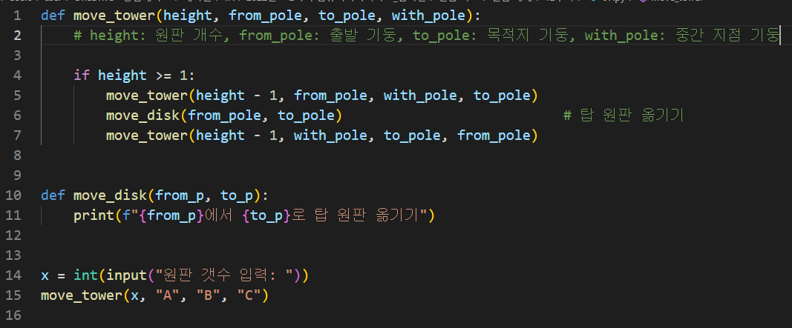

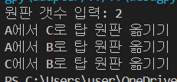
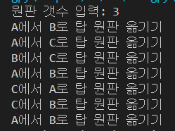
하노이의 탑

Slide 13


실습 과제_1
문자열을 입력 받고, 순서대로 읽거나 거꾸로 읽어도 똑같은 문자열인지 판별하는 코드를 재귀함수를 이용하여 작성하시오.
( 예) "level", "SOS", “dad”, “madam” )

Slide 14
실습 과제_2
해당 알고리즘을 재귀함수를 이용하여 작성하시오.
X가 짝수면 X / 2
X가 홀수면 3X +1
1이 될 때 까지 계속 진행 한다.
예1 ) 7 -> 22 -> 11 -> 34 -> 17 -> 52 -> 26 -> 13 -> 40 -> 20 -> 10 -> 5 -> 16 -> 8 -> 4 -> 2 -> 1
예2 ) 128 -> 64 -> 32 -> 16 -> 8 -> 4 -> 2 -> 1

Slide 15
실습 시 유의사항
실습 혹은 과제 질문은 조교 이메일로 문의
김현정 TA : wonderland6773@gmail.com
코드에 대한 문의는 스크린 샷이 아닌 텍스트 코드로 문의
과제 하루 전에는 받지 않음
화요일 자정까지 마감인 과제는 월요일 자정까지 문의 받음
과제 제출 기한
파일명: 01.jpg, 02.jpg
코드와 실행화면이 보이게 스크린샷 제출
실행화면 상단에 학번_이름 출력하기
과제 공지일로부터 1주일
6월 6일 화요일 23시 59분까지 제출
지각 제출 불가

